Slide 1
Entrepôt de données
Système d’Information d’Aide à la Décision
2017/2018

Slide 2
Objectifs
Comprendre l'importance de l'information dans les métiers.
Analyser les limites des systèmes de production existants pour les besoins en traitement de l'information, notamment dans les applications décisionnelles.
Introduire le concept d'entrepôt de données comme une solution alternative et en décrire les propriétés.
Distinguer les différents niveaux de stockage de données qui composent une architecture à base d'entrepôt
Comprendre les étapes de la construction de ces niveaux de stockage.
Comprendre les concepts du modèle de données multidimensionnel

Slide 3
Plan
Systèmes d’information & Aide à la décision
Introduction aux entrepôts de données
Conception des entrepôts de données
ETL : Extraction, Transformation et Chargement de données
Outils d’analyse et de reporting
Mise en œuvre d’entrepôt de données

Slide 4
Systèmes d’information
&
Aide à la décision
Chapitre 1

Slide 5
Eléments de contenu
SI opérant vs SI de pilotage
Caractéristiques d'un SIAD
Architecture d'un SIAD
Systèmes transactionnels vs Systèmes décisionnels
  BD Production / Entrepôt de données
  OLTP / OLAP
  BD relationnelles / BD multidimensionnelles

Slide 6
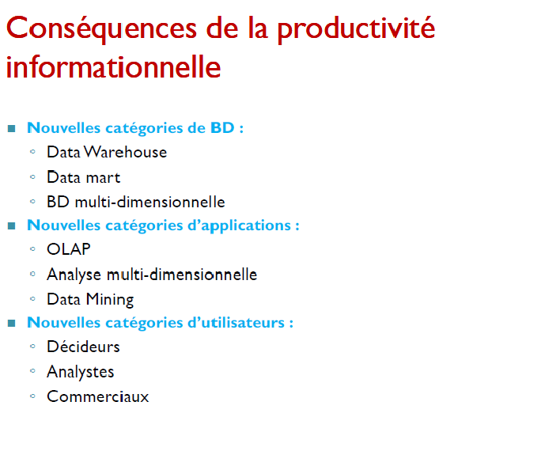

Slide 7
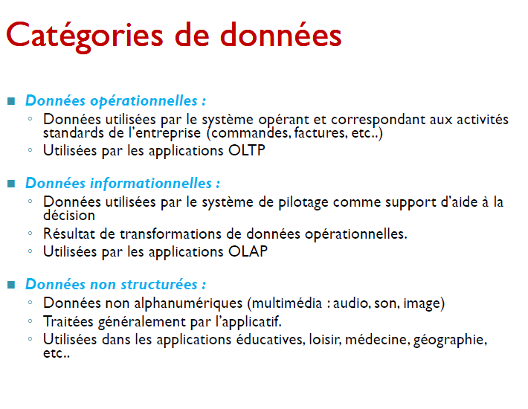

Slide 8
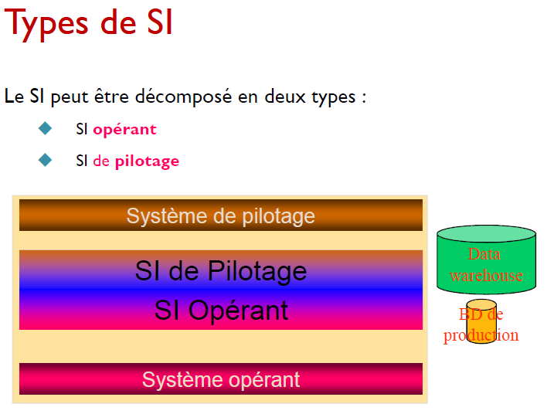

Slide 9
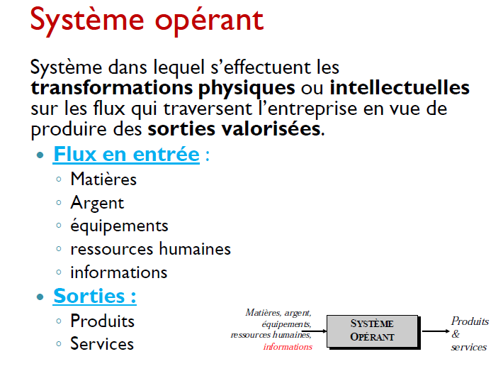

Slide 10
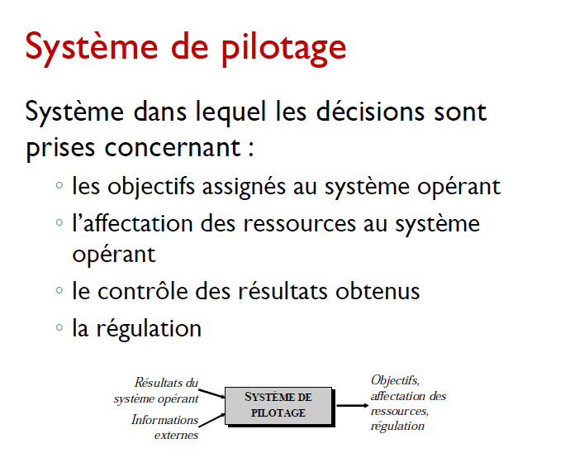

Slide 11
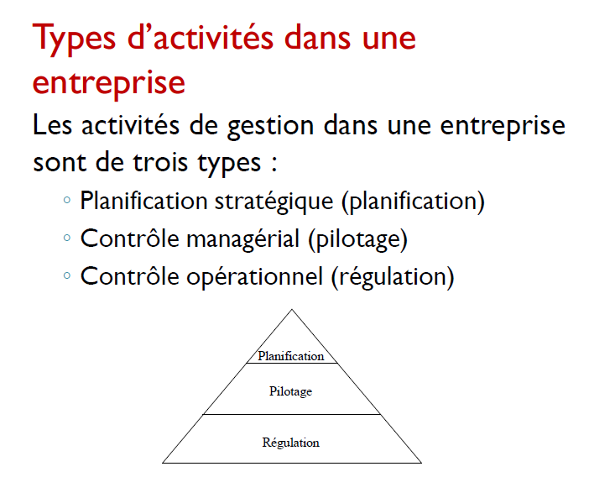

Slide 12
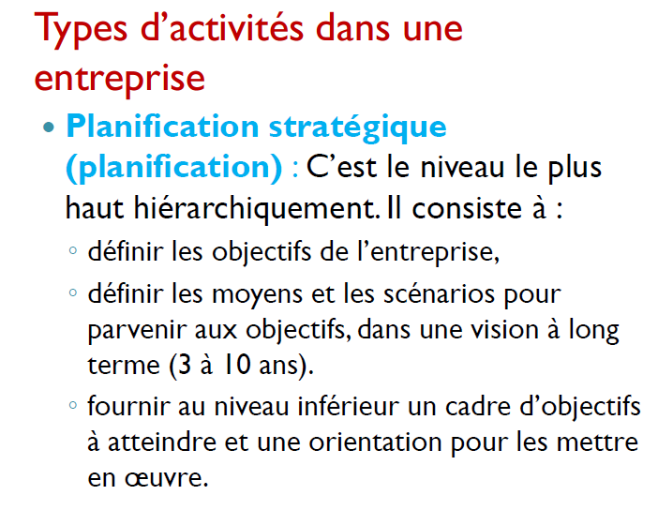

Slide 13
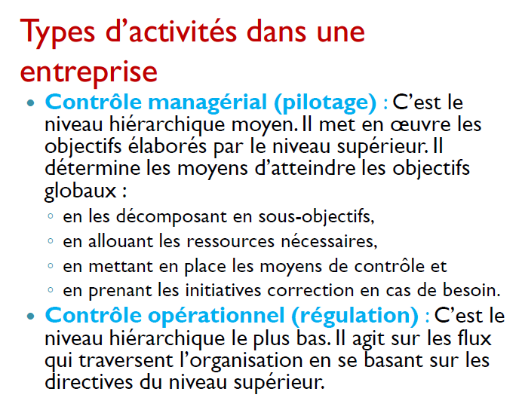

Slide 14
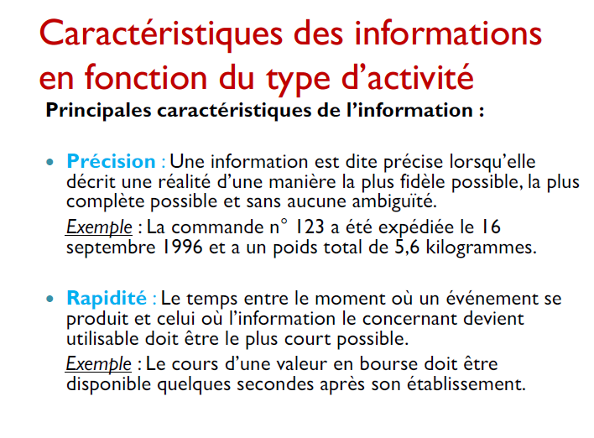

Slide 15
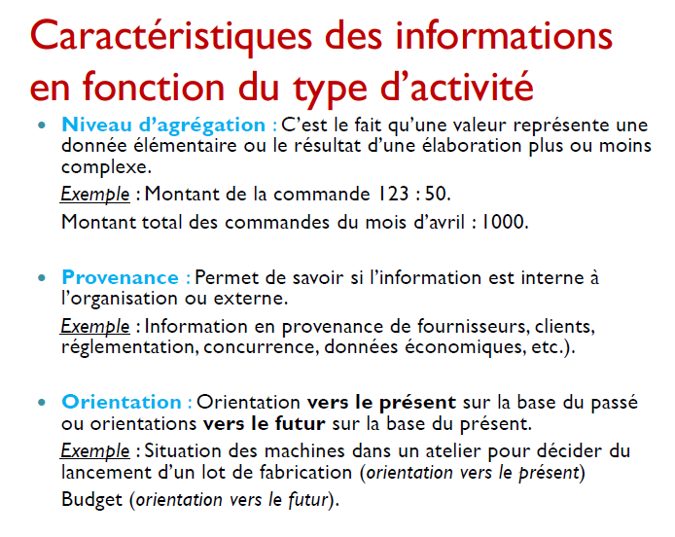

Slide 16
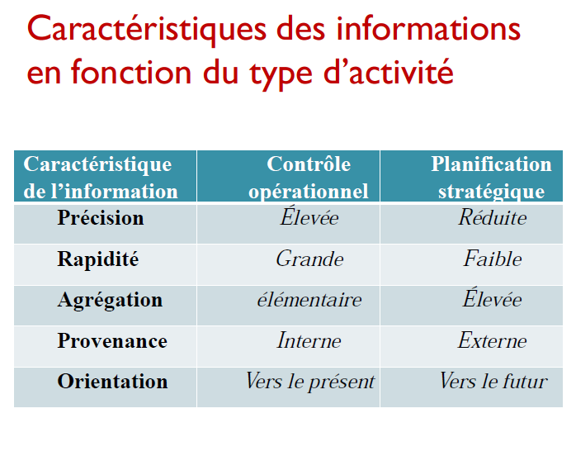

Slide 17

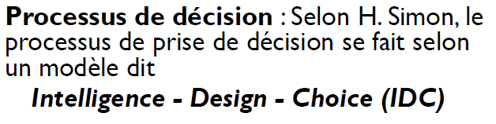
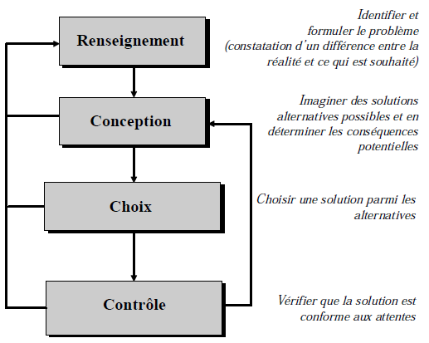

Slide 18
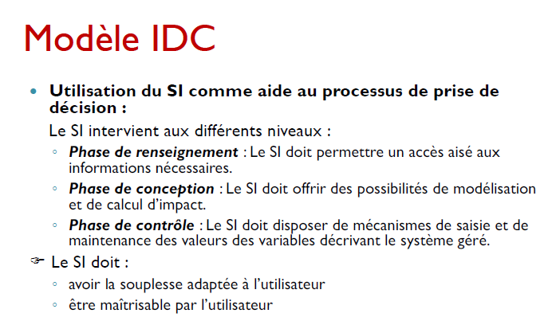

Slide 19
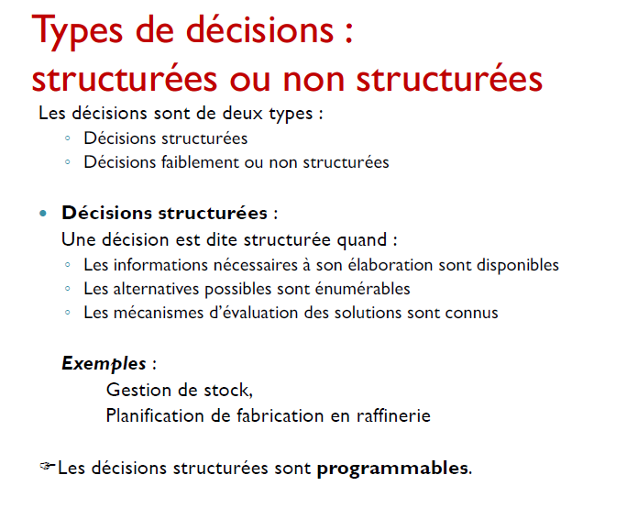

Slide 20
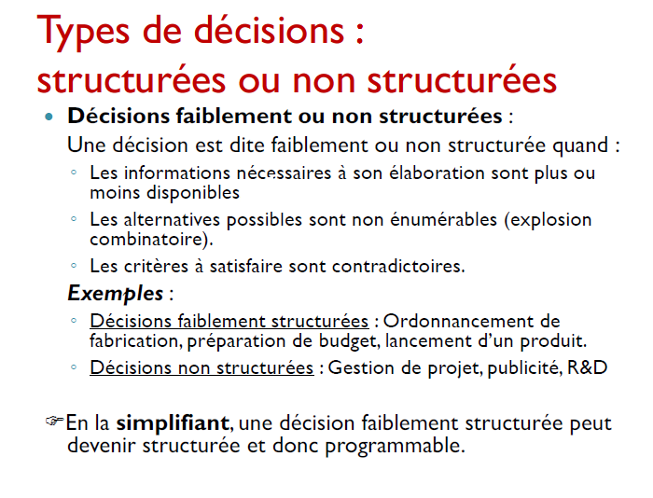

Slide 21
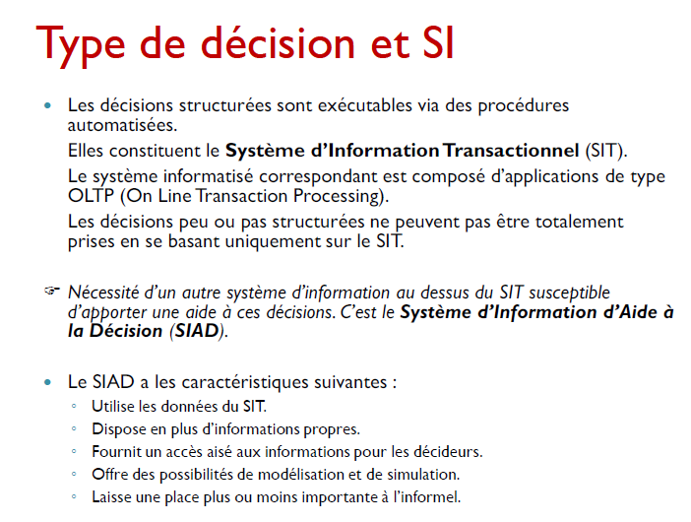

Slide 22
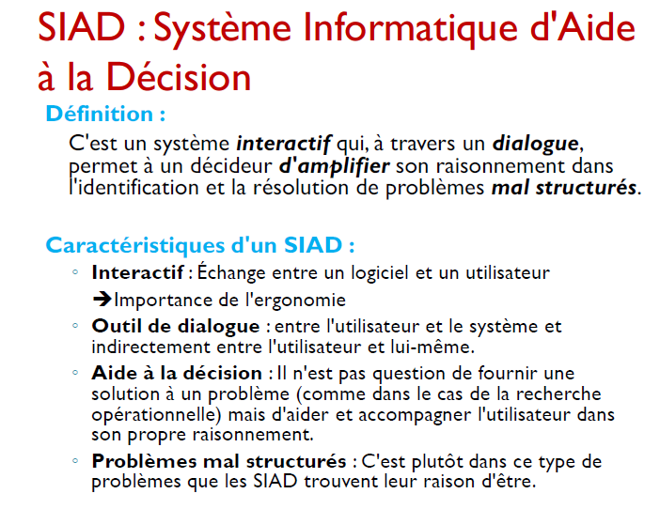

Slide 23
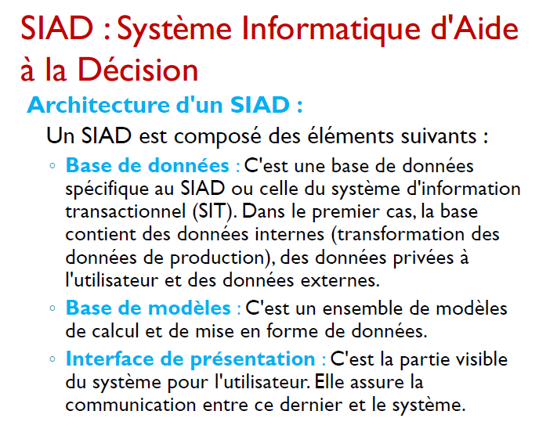

Slide 24
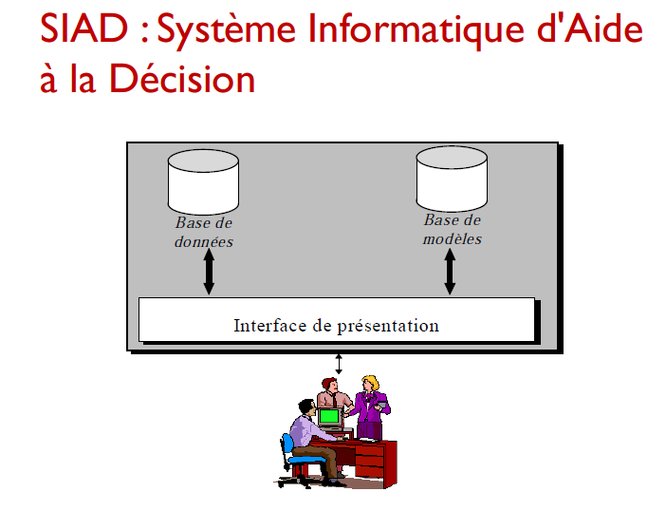

Slide 25
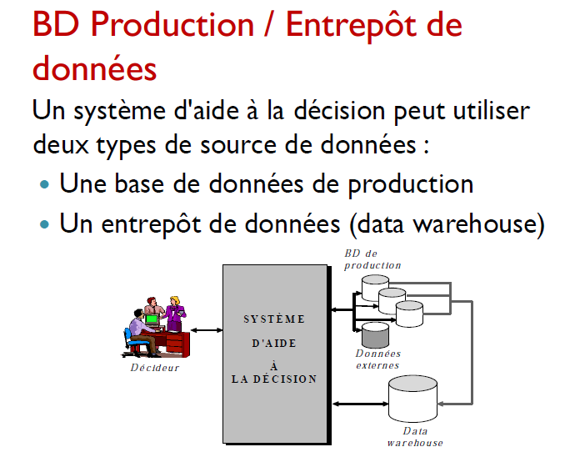

Slide 26
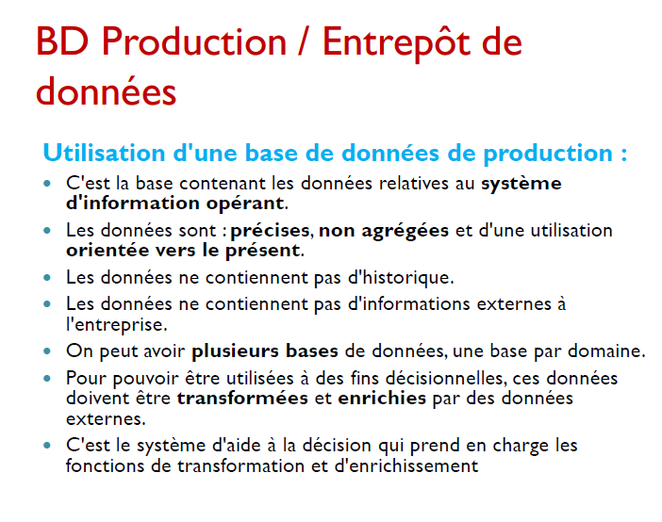

Slide 27
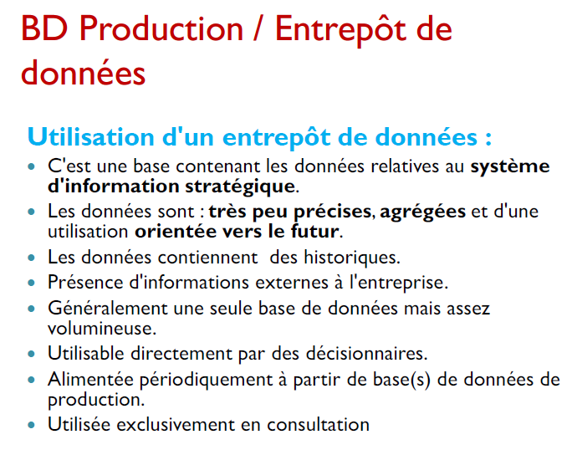

Slide 28
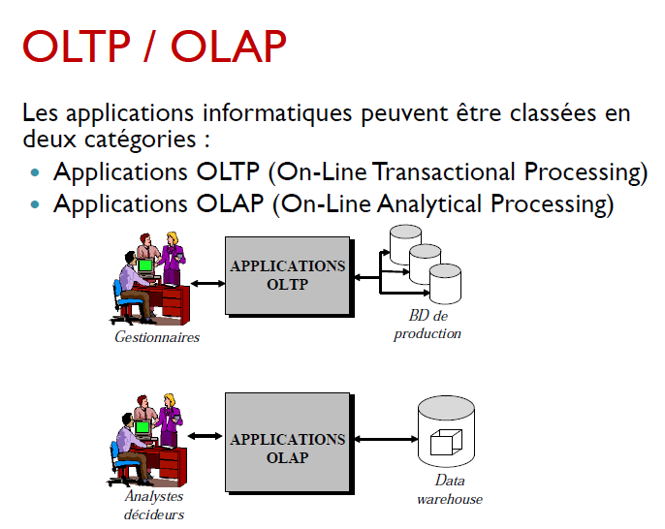

Slide 29
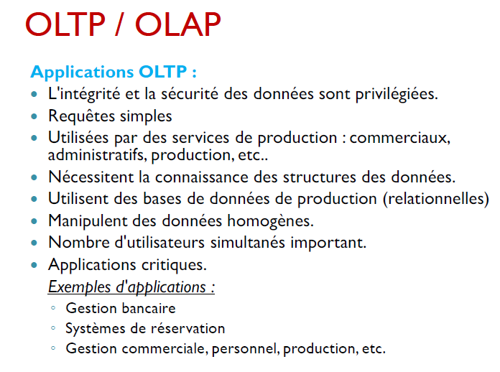

Slide 30
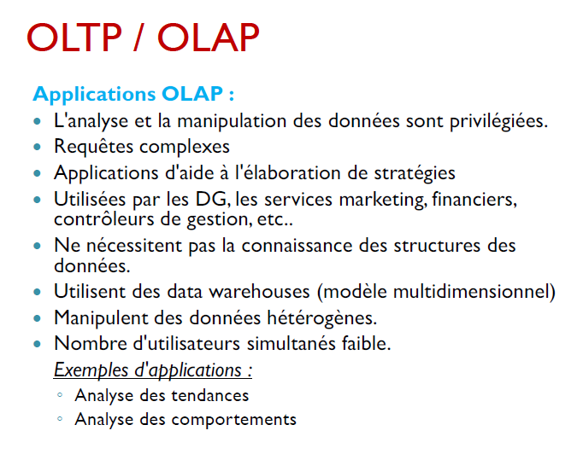

Slide 31
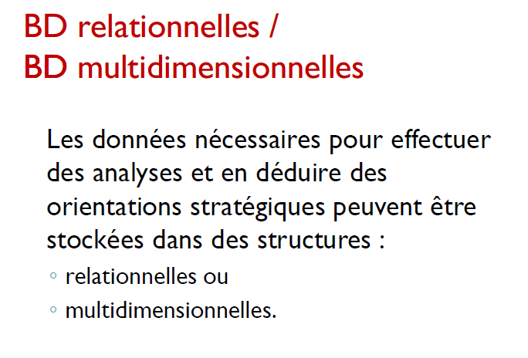

Slide 32
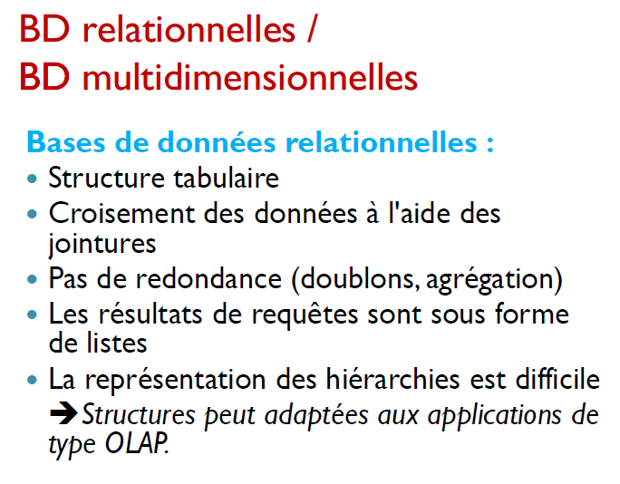

Slide 33
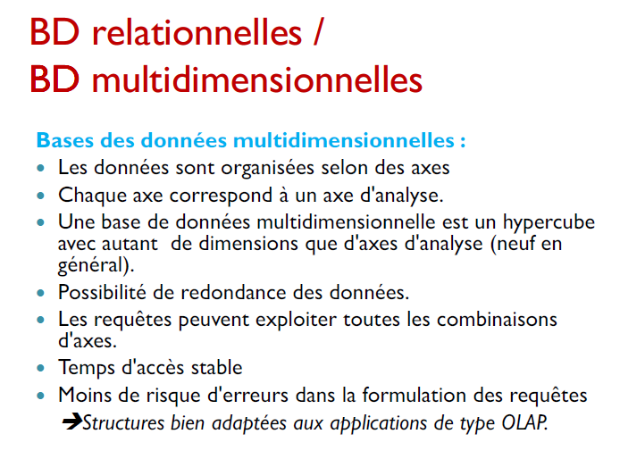

Slide 34
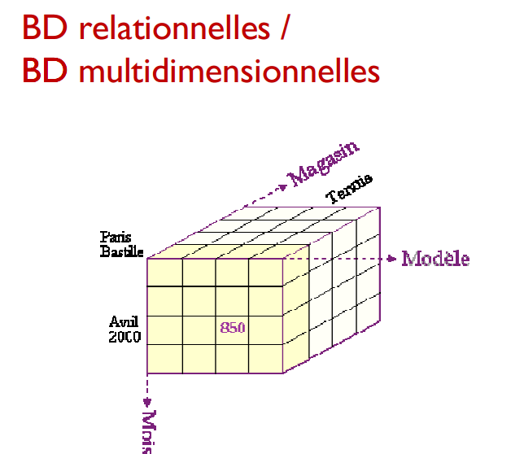

Slide 35
Introduction aux entrepôts de données
Chapitre 2

Slide 36
Eléments de contenu
Définition
Caractéristiques d’un ED
Comparaison BD de production et ED
Exemples d’utilisation d’un ED
Notion de Magasin de Données(Data Mart)
Architecture d’un ED
  Données sources
  Méta-données
  Extraction, Transformation et Chargement (ETL)
Cycle de développement d'un ED
Exploitation d’un ED
Utilisateurs d’un ED
Techniques d’utilisation d’un ED

Slide 37
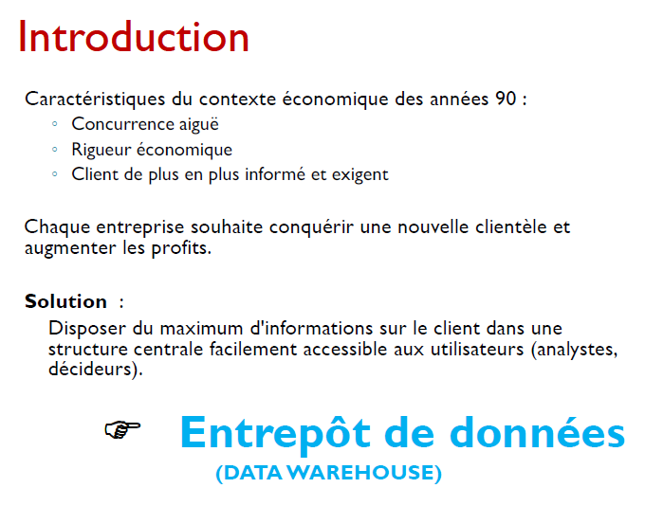

Slide 38

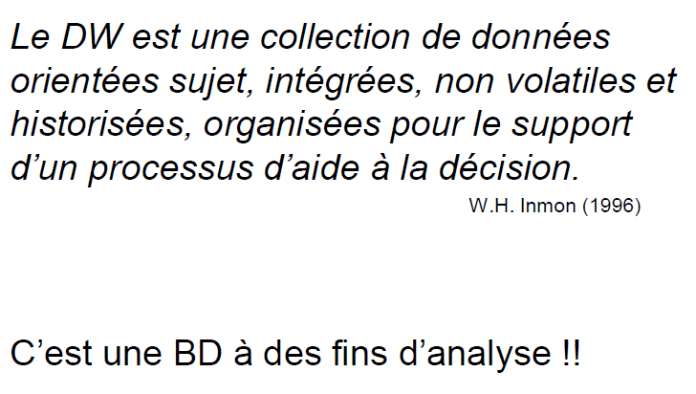

Slide 39

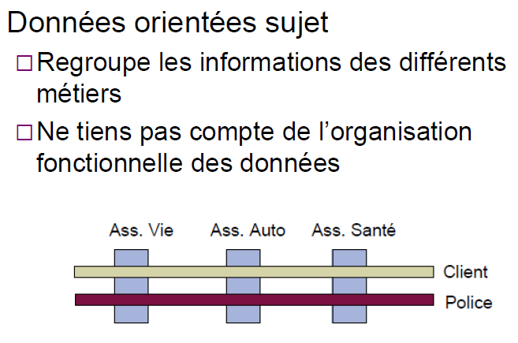

Slide 40
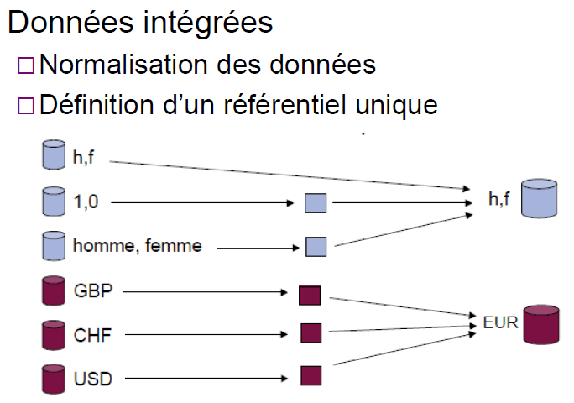

Slide 41
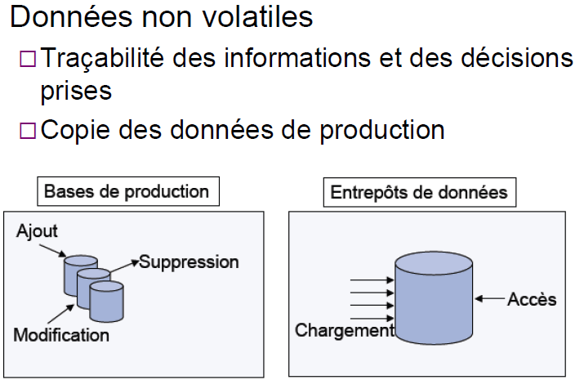

Slide 42
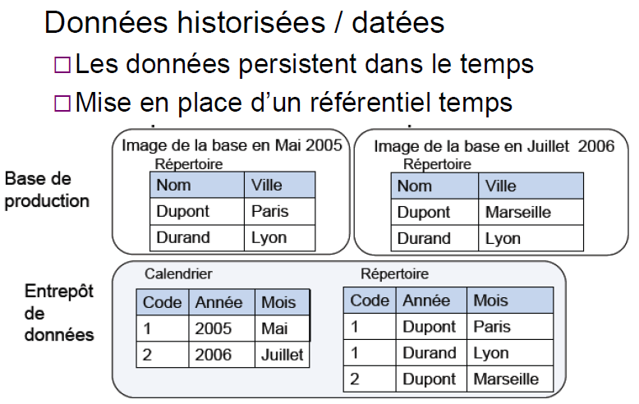

Slide 43
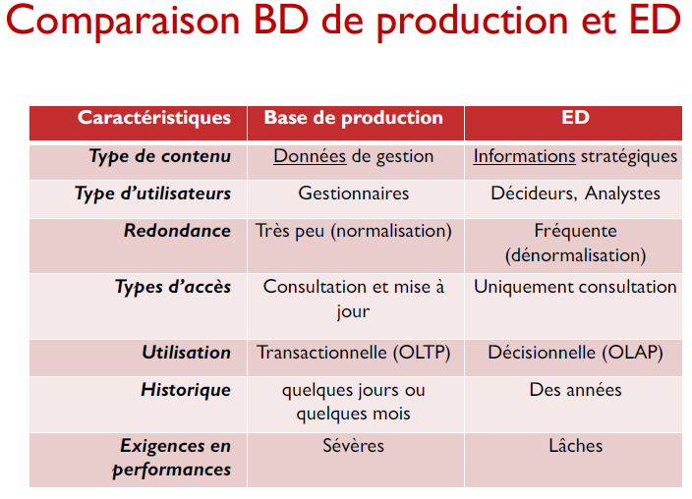

Slide 44
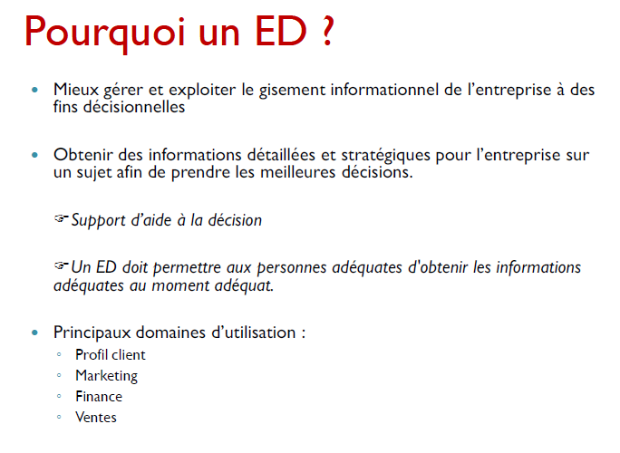

Slide 45
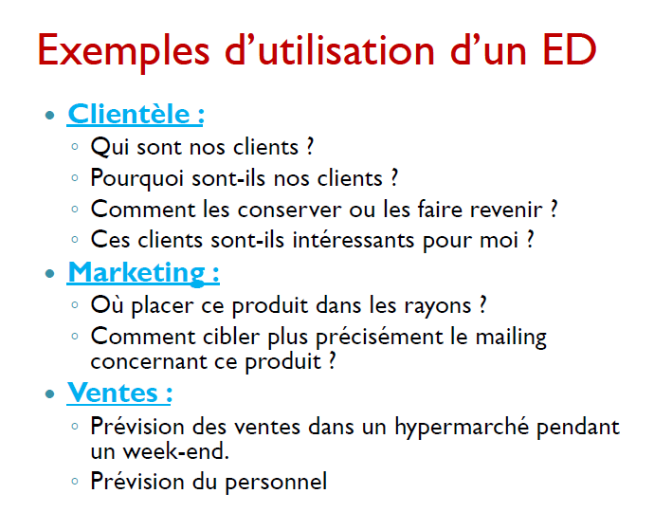

Slide 46
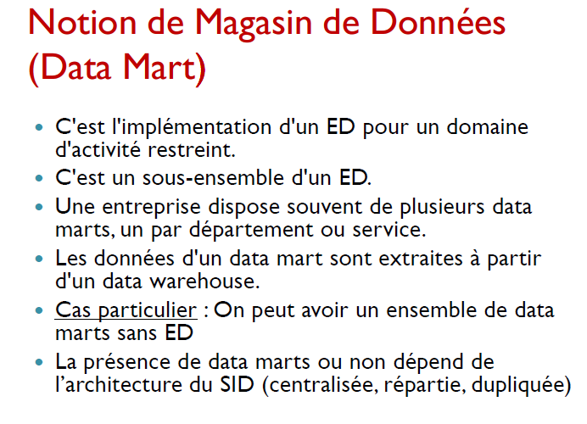

Slide 47

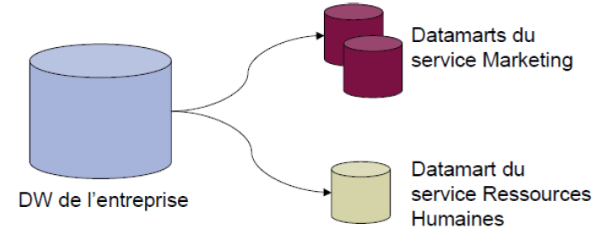

Slide 48
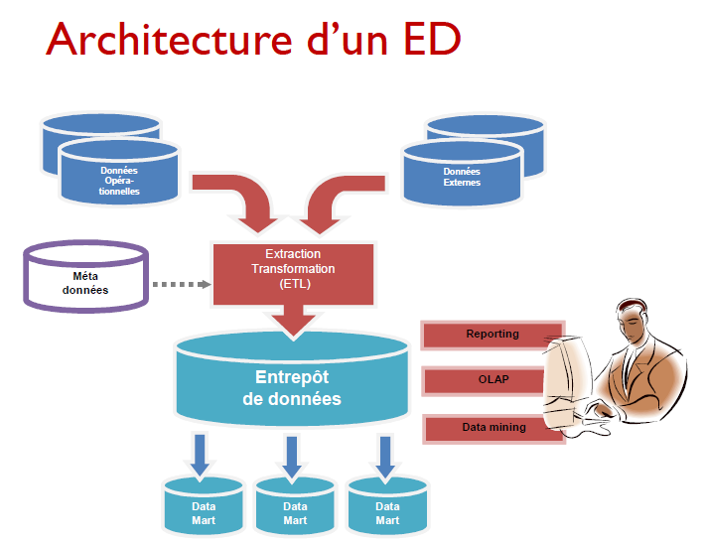

Slide 49
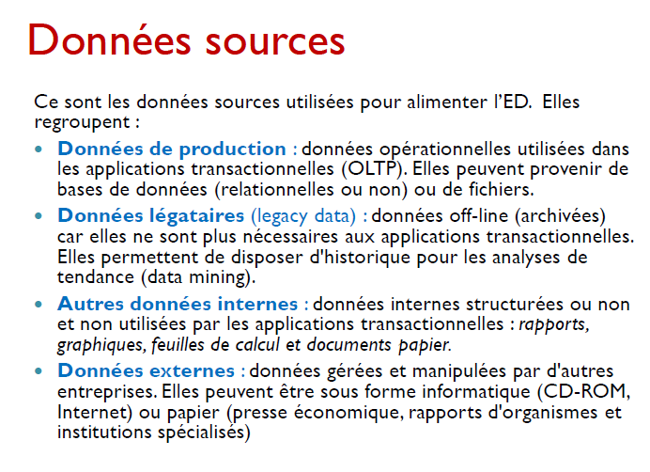

Slide 50
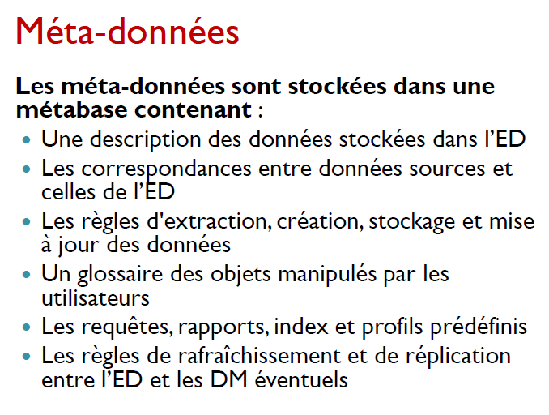

Slide 51
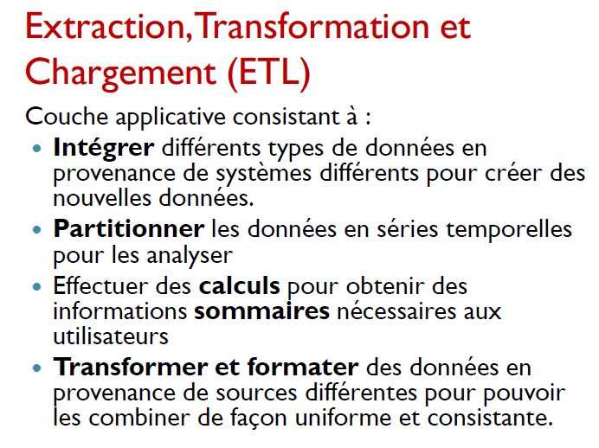

Slide 52
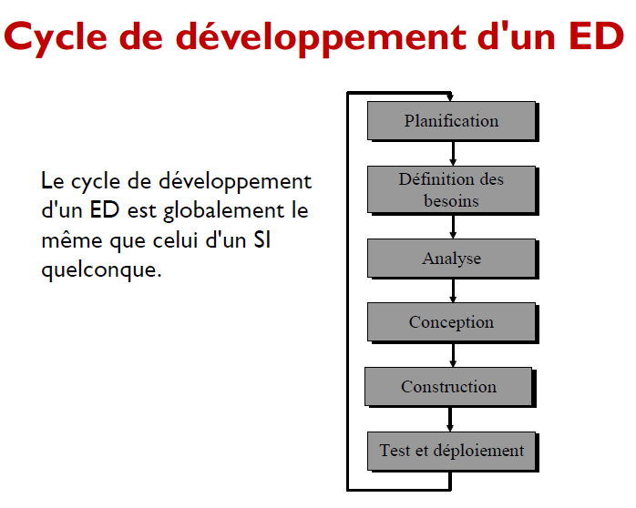

Slide 53
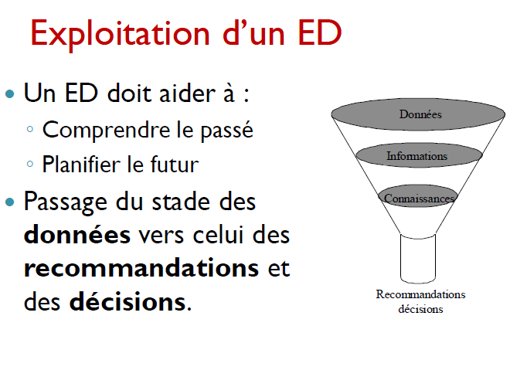

Slide 54
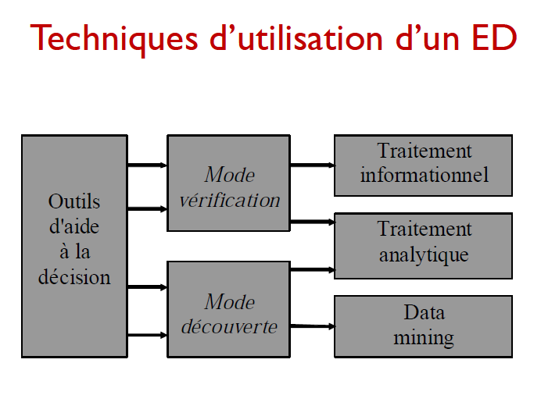

Slide 55
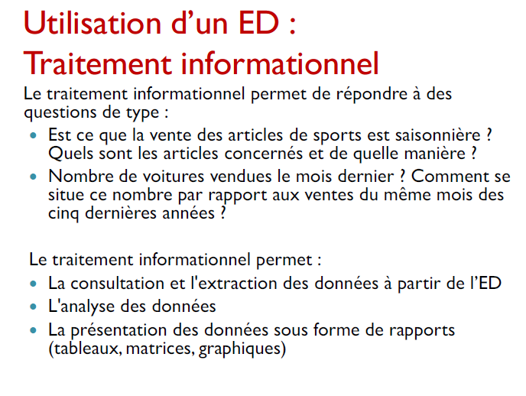

Slide 56
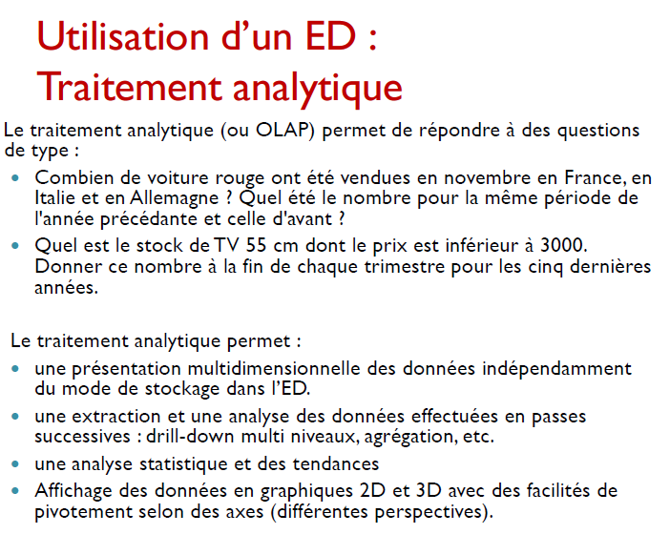

Slide 57


Slide 58
Conception des entrepôt de données
Chapitre 3

Slide 59


Slide 60


Slide 61


Slide 62


Slide 63


Slide 64



Slide 65


Slide 66


Slide 67


Slide 68


Slide 69


Slide 70


Slide 71


Slide 72


Slide 73


Slide 74


Slide 75


Slide 76


Slide 77


Slide 78


Slide 79


Slide 80


Slide 81


Slide 82


Slide 83


Slide 84


Slide 85


Slide 86


Slide 87


Slide 88


Slide 89


Slide 90


Slide 91


Slide 92


Slide 93


Slide 94


Slide 95


Slide 96


Slide 97


Slide 98


Slide 99


Slide 100


Slide 101


Slide 102


Slide 103


Slide 104


Slide 105


Slide 106


Slide 107


Slide 108


Slide 109


Slide 110


Slide 111


Slide 112


Slide 113


Slide 114


Slide 115


Slide 116


Slide 117


Slide 118


Slide 119


Slide 120


Slide 121


Slide 122


Slide 123


Slide 124


Slide 125


Slide 126


Slide 127


Slide 128


Slide 129


Slide 130


Slide 131


Slide 132


Slide 133


Slide 134


Slide 135


Slide 136


Slide 137


Slide 138


Slide 139


Slide 140


Slide 141


Slide 142


Slide 143


Slide 144


Slide 145


Slide 146


Slide 147


Slide 148


Slide 149


Slide 150


Slide 151


Slide 152


Slide 153


Slide 154


Slide 155


Slide 156


Slide 157


Slide 158


Slide 159


Slide 160


Slide 161


Slide 162


Slide 163


Slide 164


Slide 165


Slide 166


Slide 167


Slide 168


Slide 169


Slide 170


Slide 171


Slide 172


Slide 173


